Slide 1

基于Torch平台的神经网络压缩
研究与应用
我们毕业啦
其实是答辩的标题地方
SY1506116 付 强 SY1606113 陈伟民
SY1606323 李恬霖 SY1606411 曹 进
2017.06.09

Slide 2

上周工作
编写各种表
软件需求分析汇总表
设计与实现汇总表
软件测试需求及测试用例汇总表
（修改）测试覆盖表
修改测试需求规格说明书
修改文档格式
修改导入工具包测试用例
修改非功能测试用例描述
扩展功能：压缩神经网络
原理再次阐述
演示视频

Slide 3
软件需求分析汇总表
软件需求编号 | 软件需求类别 | 软件需求（项） | 说明章节（页号/行号） | 描述方式（数量） | 简述/备注
SR1 | 业务需求 | 初学者使用Torch | 《基于Torch平台的神经网络压缩研究与应用》需求文档v2.3-3.1.1（3） | 文字说明 | 分析使用Torch的一类用户，分析Torch的业务需求
SR2 |  | 科研人员使用Torch | 《基于Torch平台的神经网络压缩研究与应用》需求文档v2.3-3.1.1（3） | 文字说明 | 分析使用Torch的一类用户，分析Torch的业务需求
SR3 |  | 深度学习领域中使用Torch | 《基于Torch平台的神经网络压缩研究与应用》需求文档v2.3-3.1.1（3） | 文字说明 | 分析使用Torch的一类用户，分析Torch的业务需求
SR4 | 功能需求 | 功能需求分析
SR401 |  | 文件数据读取 | 《基于Torch平台的神经网络压缩研究与应用》需求文档v2.3-3.6.1（13） | 文字说明和RUCM | 用户在Torch平台上从文件读取数据
SR402 |  | 导入工具包 | 《基于Torch平台的神经网络压缩研究与应用》需求文档v2.3-3.6.2（14） | 文字说明和RUCM | 用户在Torch平台上导入自己需要的工具包
SR403 |  | 搭建MLP神经网络 | 《基于Torch平台的神经网络压缩研究与应用》需求文档v2.3-3.6.3（15） | 文字说明和RUCM | 用户在Torch平台上搭建MLP神经网络
SR404 |  | 搭建卷积神经网络 | 《基于Torch平台的神经网络压缩研究与应用》需求文档v2.3-3.6.4（16） | 文字说明和RUCM | 用户在Torch平台上搭建卷积神经网络
SR405 |  | 训练神经网络 | 《基于Torch平台的神经网络压缩研究与应用》需求文档v2.3-3.6.5（17） | 文字说明和RUCM | 用户在Torch平台上搭建好神经网络后，对神经网络进行训练
SR406 |  | 测试神经网络 | 《基于Torch平台的神经网络压缩研究与应用》需求文档v2.3-3.6.6（18） | 文字说明和RUCM | 用户在Torch平台上训练好神经网络后，对神经网络进行测试
SR5 | 扩展功能 | 扩展功能需求分析
SR501 |  | 修改卷积层 | 《基于Torch平台的神经网络压缩研究与应用》需求文档v2.3-3.3.1（5） | 文字说明和RUCM | 扩展Torch的功能，对卷积层进行修改
SR502 |  | 修改全连接层 | 《基于Torch平台的神经网络压缩研究与应用》需求文档v2.3-3.3.2（6） | 文字说明和RUCM | 扩展Torch的功能，对全连接层进行修改
SR6 | 非功能需求 | 非功能需求分析
SR601 |  | 高效性 | 《基于Torch平台的神经网络压缩研究与应用》需求文档v2.3-3.4.1（7） | 文字说明 | Torch以具有轻量级系统、高效底层语言支持、支持并发运行等特性，使其具有运行时非常高效
SR602 |  | 用户友好型 | 《基于Torch平台的神经网络压缩研究与应用》需求文档v2.3-3.4.2（7） | 文字说明 | Torch拥有更简洁易懂的操作界面，具有用户友好性
SR603 |  | 可修改性 | 《基于Torch平台的神经网络压缩研究与应用》需求文档v2.3-3.4.3（7） | 文字说明 | Torch平台拥有丰富的工具包，开发员可以修改工具包来扩展Torch功能
SR604 |  | 鲁棒性 | 《基于Torch平台的神经网络压缩研究与应用》需求文档v2.3-3.4.4（7） | 文字说明 | Torch平台为了保证异常和危险情况下都能保持健壮的表现和稳定的性能，要具有鲁棒性

Slide 4
设计与实现汇总表
编号 | 子系统名称 | 构件名称 | 构件成员（语句/分支数量） | 说明章节（页号/行号） | 描述方式 | 简述/备注
1 | 随机投影去sign方法 | 全连接层 | RPLinear.lua | 《基于Torch平台的扩展：神经网络压缩算法研究》2.1 | 文字说明、算法 | 用随机矩阵对输入与权重进行投影，修改前向计算和求导计算
 |  | 卷积层 | RPSpatialConvolution.lua | 《基于Torch平台的扩展：神经网络压缩算法研究》2.1 | 文字说明、算法 | 增加变量，主要计算过程在c文件中修改
 |  |  | RPSpatialConvolution.c | 《基于Torch平台的扩展：神经网络压缩算法研究》2.1 | 文字说明、算法 | 用随机矩阵对输入与权重进行投影，修改前向计算和求导计算
2 | 随机投影Htanh方法 | 全连接层 | RPLinear.lua | 《基于Torch平台的扩展：神经网络压缩算法研究》2.1 | 文字说明、算法 | 用随机矩阵对输入与权重进行投影，修改前向计算和求导计算
 |  | 卷积层 | RPSpatialConvolution.lua | 《基于Torch平台的扩展：神经网络压缩算法研究》2.1 | 文字说明、算法 | 增加变量，主要计算过程在c文件中修改
 |  |  | RPSpatialConvolution.c | 《基于Torch平台的扩展：神经网络压缩算法研究》2.1 | 文字说明、算法 | 用随机矩阵对输入与权重进行投影，修改前向计算和求导计算
3 | 训练投影去sign方法 | 全连接层 | TRPLinear.lua | 《基于Torch平台的扩展：神经网络压缩算法研究》2.1 | 文字说明、算法 | 用受训练的矩阵对输入与权重进行投影，修改前向计算和求导计算
 |  | 卷积层 | TRPSpatialConvolution.lua | 《基于Torch平台的扩展：神经网络压缩算法研究》2.1 | 文字说明、算法 | 增加变量，主要计算过程在c文件中修改
 |  |  | TRPSpatialConvolution.c | 《基于Torch平台的扩展：神经网络压缩算法研究》2.1 | 文字说明、算法 | 用受训练的矩阵对输入与权重进行投影，修改前向计算和求导计算
 |  | 模块 | Module.lua | 《基于Torch平台的扩展：神经网络压缩算法研究》2.1 | 文字说明、算法 | 增加训练过程中需要更新的变量（投影矩阵）
4 | 训练投影Htanh方法 | 全连接层 | TRPLinear.lua | 《基于Torch平台的扩展：神经网络压缩算法研究》2.1 | 文字说明、算法 | 用受训练的矩阵对输入与权重进行投影，修改前向计算和求导计算
 |  | 卷积层 | TRPSpatialConvolution.lua | 《基于Torch平台的扩展：神经网络压缩算法研究》2.1 | 文字说明、算法 | 增加变量，主要计算过程在c文件中修改
 |  |  | TRPSpatialConvolution.c | 《基于Torch平台的扩展：神经网络压缩算法研究》2.1 | 文字说明、算法 | 用受训练的矩阵对输入与权重进行投影，修改前向计算和求导计算
 |  | 模块 | Module.lua | 《基于Torch平台的扩展：神经网络压缩算法研究》2.1 | 文字说明、算法 | 增加训练过程中需要更新的变量（投影矩阵）

Slide 5
软件测试需求及测试用例汇总表
软件测试需求及测试用例汇总表（V1.0）
编号 | 测试需求类别 | 测试需求（测试项/子项） | 测试用例（数量） | 说明章节(页号） | 描述方式 | 备注
TR0 | 运行要求测试 | 运行需求 | 多操作系统下安装测试（2） | 《测试说明书V1.2》-3（4-6） | 文字说明，RTUM | 确定Torch在多种操作系统（Linux/MacOS）中都能够被正常编译，安装。
TR001 |  | 系统运行软件需求 | Linux下安装测试（1） | 《测试说明书V1.2》-3.2（5） | 文字说明，RTUM | 测试Torch在Linux操作系统中能否被正常编译，安装。
 |  |  | Mac OS下安装测试用例（1） | 《测试说明书V1.2》-3.2（5-6） | 文字说明，RTUM | 测试Torch在Mac操作系统中能否被正常编译，安装。
TR4 | 功能测试 | 功能需求 |  | 《测试说明书V1.2》-4（7-11） | 文字说明，RTUM
TR401 |  | 导入工具包 | 导入工具包测试（1） | 《测试说明书V1.2》-4.2（7） | 文字说明，RTUM | 验证是否可以在Torch平台上导入path包，torch包，nn包。
TR402 |  | 文件数据读取 | 文件数据读取测试（1） | 《测试说明书V1.2》-4.3（7-8） | 文字说明，RTUM | 验证是否可以在Torch平台上成功读取本地文件中的数据。
TR403 |  | 搭建MLP神经网络 | 搭建MLP神经网络测试（1） | 《测试说明书V1.2》-4.4（8-9） | 文字说明，RTUM | 验证是否可以在Torch平台上成功搭建MLP神经网络模型。
TR404 |  | 搭建卷积神经网络 | 搭建卷积神经网络测试（1） | 《测试说明书V1.2》-4.5（9-10） | 文字说明，RTUM | 验证是否可以在Torch平台上成功搭建卷积神经网络模型。
TR405 |  | 训练神经网络模型 | 训练神经网络模型测试（1） | 《测试说明书V1.2》-4.6（10-11） | 文字说明，RTUM | 验证是否可以在Torch平台上成功训练神经网络模型，以得到模型的各个参数。
TR406 |  | 测试神经网络模型 | 测试神经网络模型测试（1） | 《测试说明书V1.2》-4.7（11） | 文字说明，RTUM | 验证在Torch平台上成功训练得到的神经网络模型是否有理想的输出结果。
TR5 | 扩展功能测试 | 扩展功能需求 |  | 《测试说明书V1.2》-5（11-13） | 文字说明，RTUM
TR501 |  | 压缩MLP网络模型 | 压缩MLP网络模型测试（1） | 《测试说明书V1.2》-5.1（11-12） | 文字说明，RTUM | 验证在Torch平台上扩展的压缩神经网络算法在MNIST数据集上的时间和准确度的表现。
TR502 |  | 压缩卷积网络模型 | 压缩卷积网络模型测试（1） | 《测试说明书V1.2》-5.2（12-13） | 文字说明，RTUM | 验证在Torch平台上扩展的压缩神经网络算法在MNIST数据集上的时间和准确度的表现。
TR6 | 非功能测试 | 非功能需求 |  | 《测试说明书V1.2》-6（13-17） | 文字说明，RTUM
TR601 |  | 高效性 | 高效性测试（1） | 《测试说明书V1.2》-6.1（13-14） | 文字说明，RTUM | 在相同的硬件条件下，使用torch和tensorflow两种主流深度学习系统架构实现LeNet-5神经网络，比较两者的计算效率。
TR602 |  | 用户友好性 | 用户友好性测试（1） | 《测试说明书V1.2》-6.2（14-15） | 文字说明，RTUM | 用户（初学者）打开Torch平台之后，能够结合相关教程和自身知识储备，通过图形操作界面，完成简单的神经网络搭建。
TR603 |  | 可修改性 | 可修改性测试（1） | 《测试说明书V1.2》-6.3（15-16） | 文字说明，RTUM | 本测试通过测试扩展需求是否成功运行，验证torch的用户友好性。
TR604 |  | 鲁棒性 | 鲁棒性测试 （输入边界信息和错误信息：1；运行大规模神经网络：1；运行其他程序：1；强行Kill运行程序：1） | 《测试说明书V1.2》-6.4（16-17） | 文字说明，RTUM | 通过向平台输入边界信息和错误信息验证torch的鲁棒性。
 |  |  |  | 《测试说明书V1.2》-6.4（16-17） | 文字说明，RTUM | 通过运行大规模深度神经网络验证torch的鲁棒性。
 |  |  |  | 《测试说明书V1.2》-6.4（16-17） | 文字说明，RTUM | 通过运行其他程序抢占资源验证torch的鲁棒性。
 |  |  |  | 《测试说明书V1.2》-6.4（16-17） | 文字说明，RTUM | 通过Kill当前程序运行进程验证torch的鲁棒性。

Slide 6
测试覆盖表
测试用例名称 | 测试用例标识 | 对应需求文档的需求
Linux下安装测试 | TC001 | 需求文档v2.2中的4运行要求
Mac OS下安装测试 | TC002 | 需求文档v2.2中的4运行要求
文件数据读取 | 用例TC401 | 需求文档v2.2中的3.6.1节
导入工具包 | 用例TC402 | 需求文档v2.2中的3.6.2节
搭建MLP神经网络 | 用例TC403 | 需求文档v2.2中的3.6.3节
搭建卷积神经网络 | 用例TC404 | 需求文档v2.2中的3.6.4节
训练神经网络模型 | 用例TC405 | 需求文档v2.2中的3.6.5节
测试神经网络模型 | 用例TC406 | 需求文档v2.2中的3.6.7节
压缩MLP神经网络 | 用例TC501 | 需求文档v2.2中的3.3.2节
压缩卷积神经网络 | 用例TC502 | 需求文档v2.2中的3.3节
高效性 | 用例TC601 | 需求文档v2.2中的3.4.1节
用户友好性 | 用例TC602 | 需求文档v2.2中的3.4.2节
可修改性 | 用例TC603 | 需求文档v2.2中的3.4.3节
鲁棒性 | 用例TC604 | 需求文档v2.2中的3.4.4节

Slide 7
压缩神经网络
背景
神经网络：Y = W^{T}X + B，其中W∈C_{x}*C_{y}，X∈C_{x}*1
需求越高，神经网络层数越多
W和X变大，增加存储和计算压力
压缩神经网络
投影矩阵P，其中P∈C_{x}*b
令WB=sgn(P^{T}W),XB=sgn(P^{T}X)
保证输入输出维度不变，改变内部计算公式
降低存储（WB）和计算压力
实现方案
前向过程：修改计算方式
后向过程：修改梯度计算
训练投影矩阵（TRP）：在后向过程中迭代更新P

Slide 8
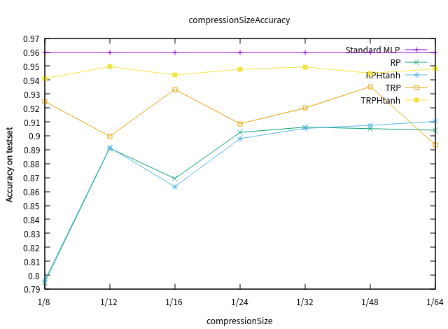
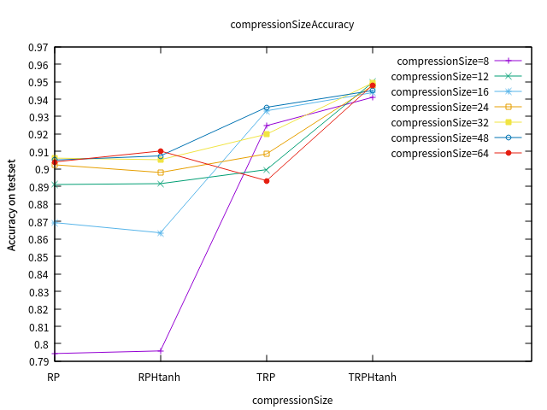
压缩神经网络
数据处理
全连接层四种实现对比结果——MLP网络
结论：TRPHtanh（受训练的投影矩阵+Htanh）方法明显较好，准确率损失小于2%，在多种压缩比下表现稳定（四种方法均随着压缩倍数增大而趋向平稳）

Slide 9
Q&A
谢谢！
Notes:
“”

